Slide 1



CODECLUB-COBAKCOBAK
01 / 18
2024 하반기 코드클럽 찾아가는 SW교육기부단 발대식
COBAK
COBAK
2023년도 우수동아리 선정 팀 <코박코박>
팀장 / 송규원

Slide 2








목차
02 / 18
Contents
01
03
팀 소개
꿀팁
02
활동 내용

Slide 3

Chapter. 01
팀 소개

Slide 4




Ch.01
04 / 18
ABOUT
코박코박
#팀원
#KMU
1명의 팀장 / 1명의 부팀장
4명의 팀원, 총 6명으로 구성
팀 '코박코박'은 국민대학교 소프트웨어융합대학
SW교육봉사 동아리 '두음'에 소속되어 있는 팀입니다.
팀명 '코박코박'은
"꼬박꼬박 코딩해서 코딩 박사되자!"
라는 말에서 유래되었으며,
멘티의 소프트웨어적 사고 및 역량 강화에
기여하기 위해 최선을 다합니다 :D
국민대학교 소프트웨어융합대학
SW 교육 동아리 '두음' 소속
#코박코박
#Instagram
꼬박꼬박 코딩해서
코딩 박사되자!
@codeclub_cobak
코박코박의 모든 수업 및
활동 내용을 한 눈에!

Slide 5
Chapter. 02
활동 내용

Slide 6



Ch.02
06 / 18
활동 내용
01
대상
서울개운초등학교 6학년 2반 & 3반 (6명이 두 팀으로 나누어 활동)
02
기간
2023년 5~6월 간 12차시 (6주로 나누어 주마다 2차시 씩) 진행
03
내용
스크래치 기초 및 활용

Slide 7


Ch.02
07 / 18
01
02
코박코박's
Orientation
스크래치 기초 이론 및 실습
커리큘럼
- 코딩의 개념
- 인공지능 윤리교육
- 스크래치 용어에 대한 이해
- 좌표평면에 대한 이해
- 이동 블록 & 말하기 블록
- ‘자신의 꿈 말하기’ 실습
03
04
스크래치 기초 이론 및 실습
스크래치 기초 이론 및 실습
- 변수, 조건문에 대한 이해
- 제어 블록
- ‘OOO 모의고사!’ 실습
- 반복문에 대한 이해
- 제어 블록
- ‘사과를 쫓는 병아리 게임’
외 2가지 실습
05
06
스크래치 기초 이론 및 실습
스크래치 활용 실습
- 연산 블록
- ‘수학 게임’ 실습
- 5X5 코딩 빙고 게임
- ‘애니메이션 제작’ 실습
- 수료식

Slide 8
Chapter. 03
꿀팁

Slide 9


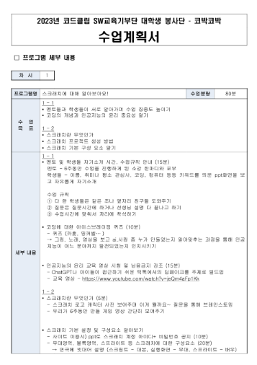
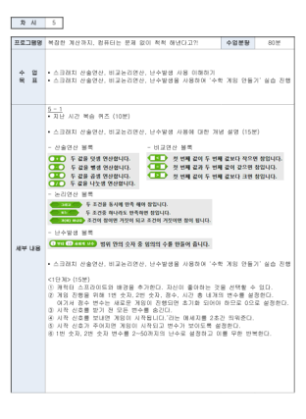
Ch.03
09 / 18
코박코박의 사전미팅 내용
[1차 미팅]
수업 계획서 피드백
멘토 수업 환경 및 멘티 실습 환경 파악
[2차 미팅]
간식 활용 여부, 각 반 집중 멘트,
학생들 성향 파악, 멘토 추가 안내 사항
필수는 아니지만, 가능하다면
담당 선생님과
사전미팅 갖기
실제 코박코박이 사전미팅에 대비하여
작성해 간 수업 계획서 일부 ▼
사실 사전미팅은 필수적으로 요구된 부분은 아니였어요.
그러나 제가 앞으로 6주간 가르칠 아이들에 대해 가장 잘 알고 계신 분들이니
그만큼 도움 받을 부분이 많습니다.
이 외에도 아이들을 맡기는 선생님 입장에서도
아이들이 앞으로 무엇을 배우게 될 지 궁금하실 거에요.
충분히 공유 드리고 아이들 수준에 적합할 지 피드백을 받는 것도 좋아요.

Slide 10
Ch.03
10 / 18
코드클럽 측에서 주어지는 모든 것들을 MAX로 활용
SW 전문가 멘토링을
적극 활용하는 방법
코박코박은 팀 구성이 된 후 일주일 간 수업 계획서를 작성했어요.
수업 계획서로 각 반 담임 선생님께 피드백을 받은 후 이를 반영하여
SW 전문가 멘토링 전에 12차시에 사용될 모든 교안을 미리 제작했어요.
수업 내용에 대해 구체화가 되어있는 상태에서 SW 전문가 멘토링을 받으면,
이 수업에서 유의해야 할 점은 무엇이고, 구성한 수업 내용에 어떤 부족함이 있는지
전문가 시각에서 알 수 있어요.

Slide 11
Ch.03
11 / 18
무조건 코드클럽의 커리큘럼을 따라가기 보다는,
멘티의 학습 능력에 따른
수업내용 재구성
코드클럽 측에서 제공되는 커리큘럼은 생각보다 높은 수준의 코딩 능력이 요구됩니다.
노베이스 초등학생 6학년이 단기간에 배워서 스스로 실습할 수 있는 수준이 아니에요!
활동 기간 도중 멘티의 학습 능력에 따라 수업 내용을 재구성 해야할 수도 있어요.
'코박코박' 팀의 경우 1,2주차 수업을 진행하면서 멘티의 학습 능력을 파악하였고,
이를 바탕으로 코드클럽 측의 커리큘럼이 적용된 3~6주차 수업 내용을 재구성하였어요.

Slide 12
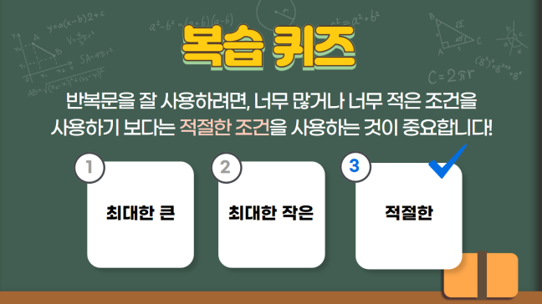
Ch.03
12 / 18
매 수업 시작 전에는,
지난 번 수업 내용을 복습하는
복습 퀴즈 진행
매 수업 시작 전, 지난 수업 내용을 복습할 수 있는 복습 퀴즈를 진행하는 것을 추천해요.
이때, 각 반의 보상 (칭찬 스티커 등) 을 리워드로 지급하면
학생들의 복습 퀴즈 참여율을 높일 수 있어요.

Slide 13
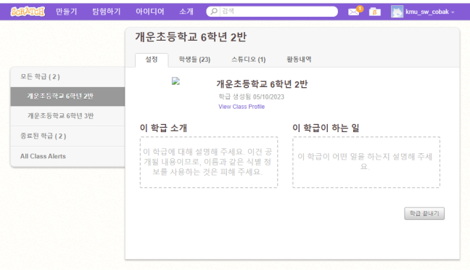
Ch.03
13 / 18
스크래치를 사용한다면,
교사용 계정 생성 후
학생들 계정 미리 만들어 두기
가끔 네트워크 이슈 발생...
학생들의 프로젝트가 날아가는 경우가 있어요...
아이들 앞에 태블릿 PC가 주어지면, 생각보다 많이 산만해져요.
한 단계라도 단축하는 것이 수업 분위기를 이끌어 가는 데에 좋습니다.
로그인 - 회원가입은 생각보다 많은 조작과 많은 시간, 많은 도움이 필요해요.
이를 방지하기 위하여 코박코박 팀은 스크래치 교사용 계정을 생성하고,
학생들의 계정을 미리 만들어 이를 학생들에게 공지했어요.
(작은 종이에 프린트해서 주면 알림장 등에 붙여 필요할 때마다 꺼내볼 수 있어요.)

Slide 14

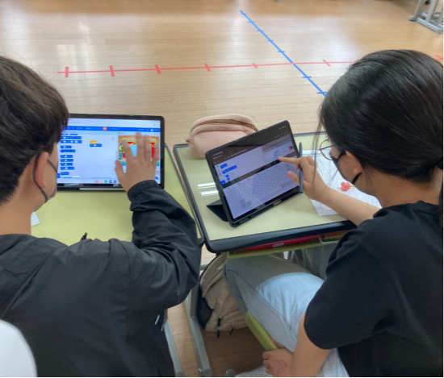
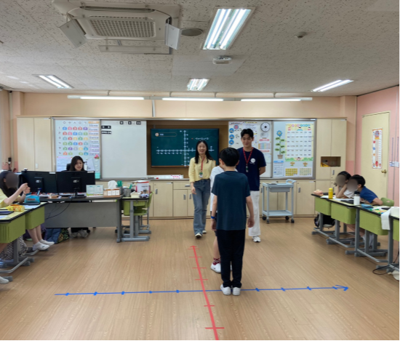

Ch.03
14 / 18
01
02
수업 및 활동 내용은
무조건
실습 위주
모든 이론을 한 번에 가르치려고 하기 보다는,
이론을 파트를 나누어서
이론 + 이론 적용시키는 실습 구성으로
무조건 1차시 1이론을 추천해요!
수학적 개념이 들어가는 부분은
놀이학습으로 대체 가능해요.
실습 위주의 수업
수학적 개념은 놀이학습으로
이론은 최대한 적게,
실습은 최대한 많이!
좌표평면에 대한 이해를 돕기 위한
X,Y 좌표 스토리텔링 활동

Slide 15
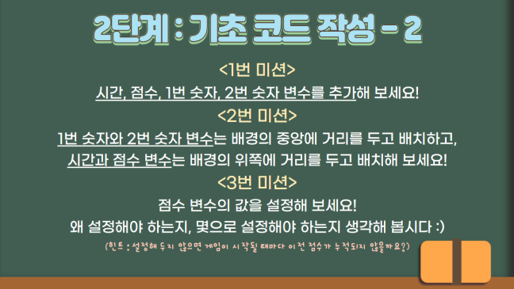
Ch.03
15 / 18
학생들 스스로 실습하게 하려면,
단계를 나누어
미션을 수행하는 방식
코드 구성에 필요한 부분을 글로 제시하고,
단계를 나누어 미션을 수행하는 방식의 수업은
학생들로 하여금 승부욕을 도모할 수 있습니다.
이때 조별 수업은 학습 능률을 올리는 데에 더욱 도움이 됩니다 :>.

Slide 16
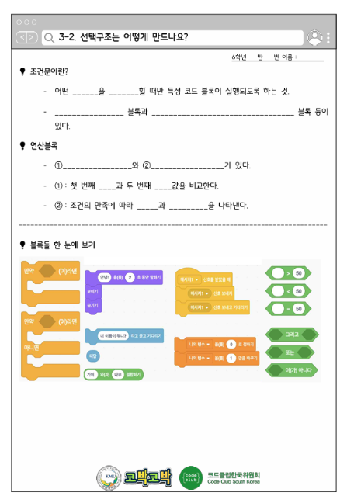
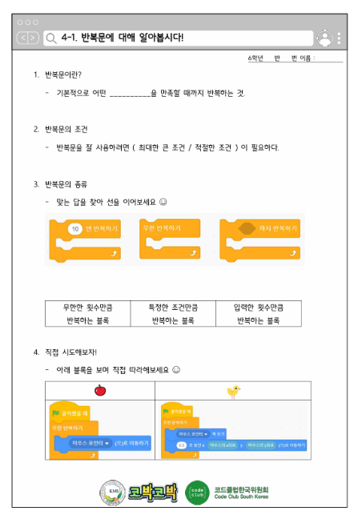
Ch.03
16 / 18
학습지는 수업이 끝난 후
복습할 때 활용
학습지를 채우며 수업을 진행하기 보다는,
이론 + 실습 기반의 수업을 모두 마친 후 수업을 마무리 할 때
그 날 진행한 수업 내용을 복습할 때 활용하는 게 더욱 효과적이에요.
예를 들면, 멘토가 빈칸에 대해 퀴즈를 내면
멘티가 답을 복명복창 하는 방식으로 활용하면 좋아요.

Slide 17
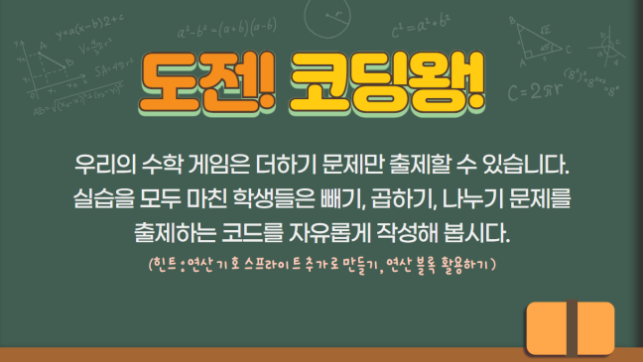
Ch.03
17 / 18
생각보다...!
학생들은 말하는 것에 비해
잘하지 않는다 ... :)
스크래치나 엔트리에 경험이 있는 학생들이 종종 있지만,
학생들이 말하는 것에 비해 생각보다 잘하지 않아요.
실습 난이도는 잘할 것 같은 학생들에게 맞추는 게 아니라,
모두가 함께 참여할 수 있는 정도의 난이도로 잡는 것이 좋아요.
수준 차이가 걱정된다면, 추가로 실습할 수 있는 <도전과제> 등을 준비할 것.

Slide 18
CODECLUB-COBAKCOBAK
18 / 18
감사합니다.
팀장 송규원 / 문의사항 : 코박코박 인스타 @codeclub_cobak

